Slide 1


DALLA SCUOLA UN LAVORO SICURO
”FORMAZIONE SPECIFICA Salute e Sicurezza nei Luoghi di Lavoro”
8 ore
Dipartimenti Sanità Pubblica
SERVIZI PREVENZIONE SICUREZZA AMBIENTI DI LAVORO

Slide 2

PIANI DI EMERGENZA – PROCEDURE DI ESODO
PIANO EMERGENZA
È un insieme di misure straordinarie, procedure e azioni, da attuare per ridurre i danni a cose e persone nel caso avvenga un evento potenzialmente dannoso
Scopo del Piano di emergenza
limitare i danni a persone , cose e ambiente
prestare soccorso alle persone colpite
circoscrivere e contenere l’evento per limitare i danni e ripristinare la normale attività lavorativa

Slide 3
PIANI DI EMERGENZA – PROCEDURE DI ESODO
PIANO EMERGENZA
EVENTI TIPICI PER I QUALI VIENE PREDISPOSTO UN PIANO DI EMERGENZA IN AMBIENTI QUALI SCUOLE ED UFFICI SONO:
TERREMOTI
INCENDI
Il piano di emergenza / di esodo / di evacuazione:
Deve essere semplice e di facile lettura
Deve essere reso noto a tutte le persone che utilizzano i locali, anche eventuali ospiti temporanei, con cartelli e tabelle
Occorre fare prove ed esercitazioni per verificare la corretta impostazione del piano e per «abituare» le persone al concetto di emergenza

Slide 4
PIANI DI EMERGENZA – PROCEDURE DI ESODO
TERREMOTI
Ricordiamo i corretti comportamenti in caso di terremoto:
Mantenere la calma, non gridare
Trovare riparo sotto tavoli, banchi o sostare in zone individuate come sicure
Attendere la fine della scossa prima di uscire
All’uscita non correre ed attenersi alle indicazioni del piano
Aiutare le persone che possono avere difficoltà

Slide 5

RISCHIO INCENDIO
ILTRIANGOLO DEL FUOCO
COMBURENTE
OSSIGENO (ARIA)
SOLIDO
LIQUIDO
GAS
COMBUSTIBILE
ENERGIA
INNESCO
È l’energia che inizia e sostiene la combustione
IL FUOCO INIZIA E SI PROPAGA SOLO SE SONO PRESENTI TUTTI I TRE ELEMENTI

Slide 6

RISCHIO INCENDIO
COMBUSTIBILI
SOLIDI
Teli e contenitori in plastica, cartoni, rifiuti, legno, paglie e scarti legnosi
NON ACCUMULARE IN QUANTITA’ ECCESSIVE
LIQUIDI
Benzina, gasolio, olio minerale, vernici e solventi
NON ACCUMULARE VICINO A POSSIBILI INNESCHI
GASSOSI
metano, GPL, Biogas
SEGUIRE LE SCHEDE TECNICHE DEI PRODOTTI

Slide 7
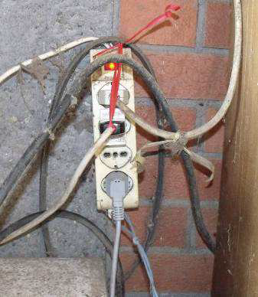
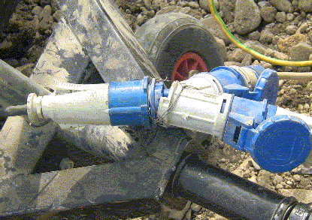
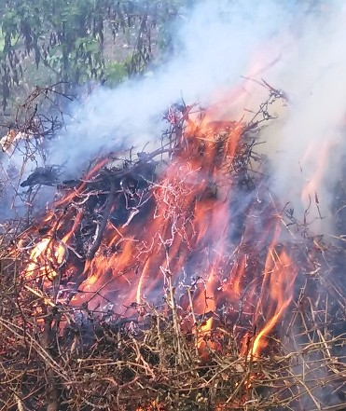
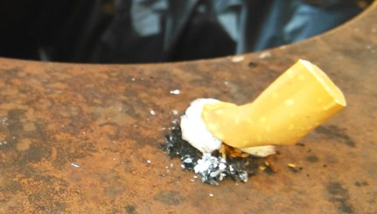
RISCHIO INCENDIO
INNESCHI
SOVRACCARICO
IMPIANTI ELETTRICI
SCINTILLE DA CAVI E
PROLUNGHE DANNEGGIATI
SIGARETTE
FIAMME LIBERE

Slide 8
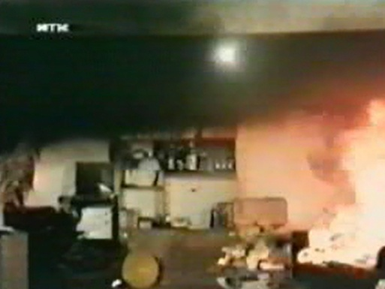
RISCHIO INCENDIO
IL FUMO
contiene MONOSSIDO DI CARBONIO, ceneri e prodotti tossici ed irritanti
nei locali chiusi è il principale mezzo di propagazione dell’incendio
annulla la visibilità nelle vie di fuga
provoca la maggior parte dei decessi in un incendio
CONTROLLARE IL FUMO E’ FONDAMENTALE PER LIMITARE I DANNI ALLE PERSONE ED ALLE COSE

Slide 9

RISCHIO INCENDIO
METODI DI SPEGNIMENTO
SOFFOCAMENTO
eliminazione del contatto
tra combustibile e comburente
COMBURENTE
SEPARAZIONE
eliminazione del contatto
tra materiale incendiato e
non incendiato
RAFFREDDAMENTO
eliminazione dell’energia
per nuovi inneschi
COMBUSTIBILE
INNESCO
INIBIZIONE CHIMICA
interferenza nella reazione
di combustione

Slide 10
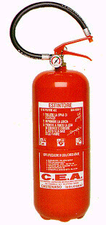

RISCHIO INCENDIO
ESTINTORI A POLVERE
Gas compresso
Meccanismi di azione:
SOFFOCAMENTO
RAFFREDDAMENTO
AZIONE CHIMICA
(decomposizione dei carbonati a CO2)
Efficace su fuochi di classe:
A - SOLIDI
B - LIQUIDI
C - GAS
D - METALLI
ARIA
COMBUSTIBILE
Polvere:
bicarbonato di sodio e potassio
La polvere è irritante per occhi e vie respiratorie

Slide 11
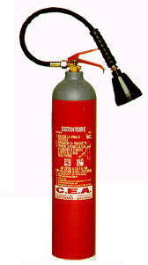
RISCHIO INCENDIO
ESTINTORI A CO₂
Meccanismi di azione:
RAFFREDDAMENTO
SOFFOCAMENTO
Gas compresso
Efficace su fuochi di classe:
A-SOLIDI
B - LIQUIDI
C - GAS
ARIA
COMBUSTIBILE
Il gas in uscita arriva a -79°C
NON DIRIGERE SULLE PERSONE

Slide 12

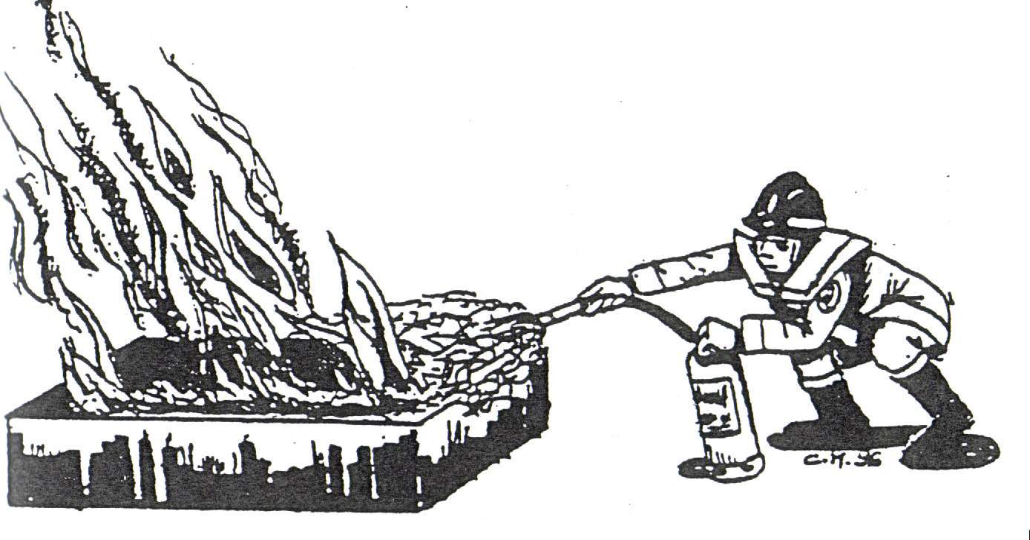
RISCHIO INCENDIO
USO ESTINTORI A POLVERE E A CO₂
1
Togliere la spina di sicurezza tenendo l’estintore per l’ogiva e non per la maniglia
2
agire sulla leva
3
dirigere il getto alla base delle fiamme

Slide 13

RISCHIO INCENDIO
IDRANTI
Meccanismi di azione:
SOFFOCAMENTO
RAFFREDDAMENTO
ARIA
Efficace su fuochi di classe:
A-SOLIDI
B - LIQUIDI
acqua
COMBUSTIBILE
NON USARE SU IMPIANTI ED APPARECCHIATURE ELETTRICHE

Slide 14
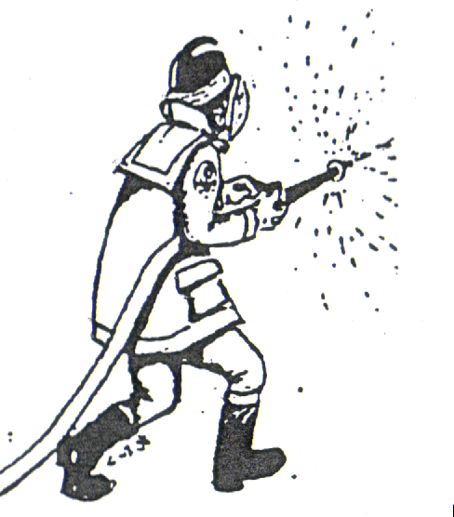
RISCHIO INCENDIO
UTILIZZO IDRANTI
1
stendere la manichetta
senza nodi o spirali
2a
se si è soli
aprire la valvola tenendo saldamente la lancia
3
dirigere il getto alla base delle fiamme usando il getto disperso
2b
in due persone
dividersi i compiti

Slide 15
PIANI DI EMERGENZA – PROCEDURE DI ESODO
INCENDI
Ricordiamo i corretti comportamenti in caso di INCENDIO:
SEGNALARE SUBITO LA PRESENZA, ANCHE SOLO DI UN PRINCIPIO DI INCENDIO
Affrontare l’incendio con mezzi di estinzione solo se si è adeguatamente preparati
Portarsi in un luogo sicuro
Se c’è fumo camminare bassi, vicino a terra
Aiutare le persone che possono avere difficoltà

Slide 16
INCENDI ED ESPLOSIONI
RISCHI DA ESPLOSIONE
In assenza di ventilazione si accumulano gas o polveri infiammabili:
Nella produzione di Biogas (perdite da impianti)
Nello stoccaggio di liquami o di scarti putrescibili
In presenza di polveri fini di materiale combustibile (paglia, insilati)
I gas coinvolti (Monossido di Carbonio, Metano, Idrogeno), oltre a essere tossici, a determinate concentrazioni possono formare atmosfere esplosive
Il Metano (CH₄)
tra il 4,4 e il 15%
Il Monossido di Carbonio (CO)
tra il 12.5 e il 74%
L’Idrogeno (H₂)
tra il 4,0 e il 75%
Fonti: Wikipedia.org - unipd-org.

